Slide 1


Рекомендации по созданию Центров образования естественно-научной и технологической направленностей «Точка роста» в 2021 году
Байер Юлия Евгеньевна, заместитель начальника отдела организации общего образования и оценочных процедур Министерства образования и науки Алтайского края
Декабрь 2022

Slide 2
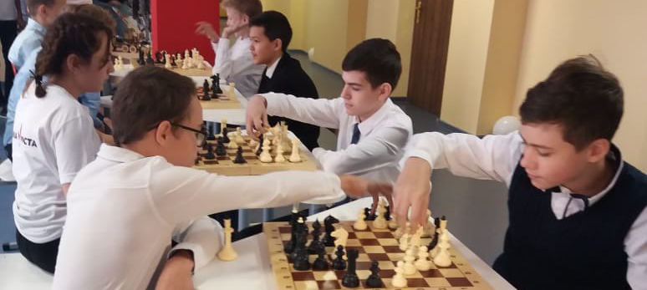
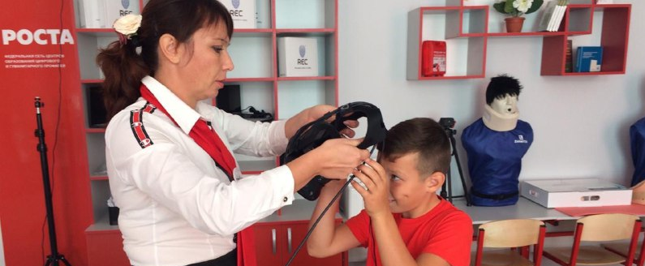
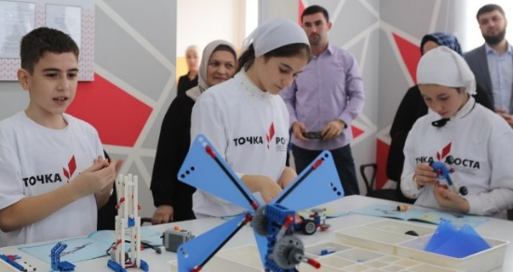
Образовательные направления Центров «Точка роста»:
2019 – 2020 гг.
2021 – 2023 гг.
Реализация основных общеобразовательных программ:
«Информатика»
«Основы безопасности жизнедеятельности»
предметной области «Технология»
Дополнительное образование:
программы цифрового, естественнонаучного, технического и гуманитарного профилей
Реализация основных общеобразовательных программ:
«Математика и информатика»
«Естественнонаучные предметы»: «Физика», «Химия», «Технология», «Биология»
Дополнительное образование: программы естественнонаучной и технологической направленностей

Slide 3
ФГАОУ ДПО «Академия реализации государственной политики и профессионального развития работников образования Министерства просвещения Российской Федерации»
Распоряжение Министерства просвещения Российской Федерации №P-6 от 12 января 2021 года о создании на базе общеобразовательных организаций, расположенных
в сельской местности и малых городах, центров образования естественно-научной и технологической направленностей»
Федеральный оператор сети Центров «Точка роста
организационно-техническое
методическое
информационное сопровождение

Slide 4
1
Методические рекомендации Минпросвещения России (№Р-6 от 12.01.2021) по созданию Центров «Точка роста»:
идеология, нормативная основа, образовательная деятельность.

Slide 5
Методические рекомендации
Определяют единые организационные и методические условия создания и общие подходы к функционированию Центров «Точка роста»
Минимальные требования
к формированию условий для создания центров, оснащению оборудованием, направленностям образовательных программ, организации учебного процесса
Порядок создания,
в том числе с точки зрения нормативных документов и базового комплекса мер (дорожной карты)
Мониторинг и контроль реализации мероприятий по созданию и функционированию центров, индикаторы, отчетность
Организационно-методическое сопровождение мероприятий
Ключевые направления поддержки создаваемых центров, использования созданной ранее в рамках национального проекта «Образование» инфраструктуры, сопровождения педагогов

Slide 6
Зачем?
1
Совершенствование условий для повышения качества общего образования в общеобразовательных организациях, расположенных в сельской местности и малых городах
Расширение возможностей обучающихся в освоении учебных предметов естественно-научной и технологической направленностей
Практическая отработка учебного материала по учебным предметам «Физика», «Химия», «Биология»
Повышение охвата обучающихся общеобразовательных организаций сельской местности и малых городов образовательными программами общего и дополнительного образования естественно-научной и технологической направленностей на современном оборудовании
2
3
4

Slide 7
Что изменится?
Широкий спектр способов и методов применения оборудования в учебном процессе, внеурочной деятельности, дополнительном образовании
Использование учебных кабинетов физики, химии, биологии
Использование пространств для проектной деятельности и дополнительного образования

Slide 8
За счет чего?
1
Субсидия из федерального бюджета бюджету субъекта Российской Федерации на приобретение средств обучения и воспитания, оборудования
Софинансирование субъектом Российской Федерации мероприятий по созданию центров «Точка роста»
Реализация мероприятий по подготовке и созданию центров «Точка роста» в муниципалитете
Поддержка мероприятий, в том числе методическая и организационная, со стороны федерального оператора проекта
2
3
4

Slide 9
Как?*
Определить перечень лиц (рабочую группу) из числа педагогических и руководящих работников общеобразовательной организации, ответственных за подготовку к работе Центра «Точка роста».
Определить предполагаемый перечень образовательных программ, которые будут реализованы на базе Центра «Точка роста» и предусмотреть корректировку образовательных программ.
Организовать согласование с учредителем общеобразовательной организации объемных показателей государственного/муниципального задания в случае их изменения с момента начала функционирования Центра «Точка роста» (дополнительное образование, внеурочная деятельность, мероприятия и т.д.).
Предусмотреть внесение изменений в локальные акты об оплате труда работников в случае установления доплат педагогическим и управленческим работникам Центра «Точка роста».
Обеспечить по согласованию с учредителем подготовку и проведение работ по приведению помещений организации в соответствие руководству по дизайну.
Обеспечить расчет показателей функционирования Центра «Точка роста» для общеобразовательной организации и предоставление на вышестоящие уровни.
Обеспечить создание раздела на сайте общеобразовательной организации «Центр «Точка роста».
Обеспечить функционирование Центра «Точка роста» и своевременное предоставление отчетности на вышестоящие уровни.
* Что обязательно нужно сделать руководителю общеобразовательной организации

Slide 10
Документы на уровне образовательных организаций, информационная открытость
О создании Центра «Точка роста»
О назначении куратора, ответственного за функционирование и развитие Центра «Точка роста»*
Об утверждении Положения о Центре «Точка роста»
Образовательные программы общего и дополнительного образования
Локальные акты
Образование
Создание раздела на сайте общеобразовательной организации «Центр «Точка роста»
Наличие информации об образовательных программах, оборудовании, плане работы, режиме занятий и пр.
Публикация сведений о функционировании Центра «Точка роста», в том числе о проводимых мероприятиях
Информационная открытость
* Куратором может быть педагогический или руководящий работник организации, в том числе директор

Slide 11
Показатели функционирования
Численность обучающихся общеобразовательной организации, осваивающих два и более учебных предмета из числа предметных областей «Естественнонаучные предметы», «Естественные науки», «Математика и информатика», «Обществознание и естествознание», «Технология» и (или) курсы внеурочной деятельности общеинтеллектуальной направленности с использованием средств обучения и воспитания Центра «Точка роста» (человек)
Численность обучающихся общеобразовательной организации, осваивающих дополнительные общеобразовательные программы технической и естественнонаучной направленности с использованием средств обучения и воспитания Центра «Точка роста» (человек);
Доля педагогических работников центра «Точка роста», прошедших обучение по программам из реестра программ повышения квалификации федерального оператора (%).
Показатель федерального проекта «Современная школа»:
Доля обучающихся общеобразовательных организаций, расположенных в сельской местности и малых городах, в которых созданы и функционируют центры образования естественно-научной и технологической направленностей
2021 – 20%
…
2024 – 85%

Slide 12
Образовательные программы
Минимальный набор направленностей образовательных программ – естественно-научная и технологическая (перечень может быть расширен, исходя из имеющихся условий и потребностей).
«Физика»
«Химия»
«Биология»
Не менее 1/3 объема внеурочной деятельности естественно-научной и технологической направленностей
Дополнительные общеобразовательные программы естественно-научной и технической направленностей*
* Для малокомплектной общеобразовательной организации или организации, имеющей объективные условия, препятствующие получению лицензии на дополнительное образование детей, допускается отсутствие программ дополнительного образования

Slide 13
Нормативные и финансовые условия
При создании центра «Точка роста» не является обязательным выделять в общеобразовательной организации отдельное структурное подразделение.
Внесение изменений в Устав общеобразовательной организации не предусмотрена, если иных требований не предусматривает учредитель.
Положение о центре «Точка роста» определяет цели, задачи и функции центра на уровне общеобразовательной организации.
Выделение отдельных штатных единиц в штатном расписании не является обязательным при создании центра «Точка роста». Доплаты и надбавки сотрудникам, работающим в центре «Точка роста» устанавливаются в рамках ФОТ в соответствии с Положением об оплате труда.
При создании центра «Точка роста» целесообразна корректировка государственного/муниципального задания с учетом требований к выполнению показателей деятельности «Точка роста».

Slide 14






Поддержка
Тематические вебинары
для региональных координаторов, педагогов и руководителей Центров «Точка роста»
Методические материалы
Федерального оператора
Школьные Кванториумы и детские технопарки – ресурс проектной деятельности обучающихся центров «Точка роста»
Использование инфраструктуры, созданной в рамках НПО для сопровождения Центров «Точка роста»
Проведение образовательных мероприятий для обучающихся и педагогов
Информационная поддержка мероприятий с участием центров «Точка роста»

Slide 15
2
О порядке формирования инфраструктурных листов для Центров «Точка роста».

Slide 16


Ключевые подходы к оснащению (выбору комплекта)
Как выбрать?
Ключевая особенность состава
Принцип комплектации
Стандартный комплект
Не обеспечены базовые потребности по химии, физике и биологии в части учебного оборудования.
Посуда, препараты, гербарии, коллекции, демонстрационное оборудование для проведения опытов и лабораторных работ, цифровая лаборатория без разделения на предметы.
Обеспечивается единым комплектом
без выбора дополнительного оборудования
Два вида
комплектов
Обеспечены базовые потребности по химии, физике и биологии (пробирки, гербарии, посуда для лабораторий имеется).
Современное оборудование, в том числе:
цифровые лаборатории по физике, химии, биологии и другим предметам.
образовательные комплекты
Обязательная часть
+
выбор доп. оборудования,
исходя из образовательных потребностей
Профильный комплект
НЕ ДОПУСКАЕТСЯ!
Сочетание единиц оборудования стандартного и профильного комплектов в рамках поставки в один Центр «Точка роста»

Slide 17

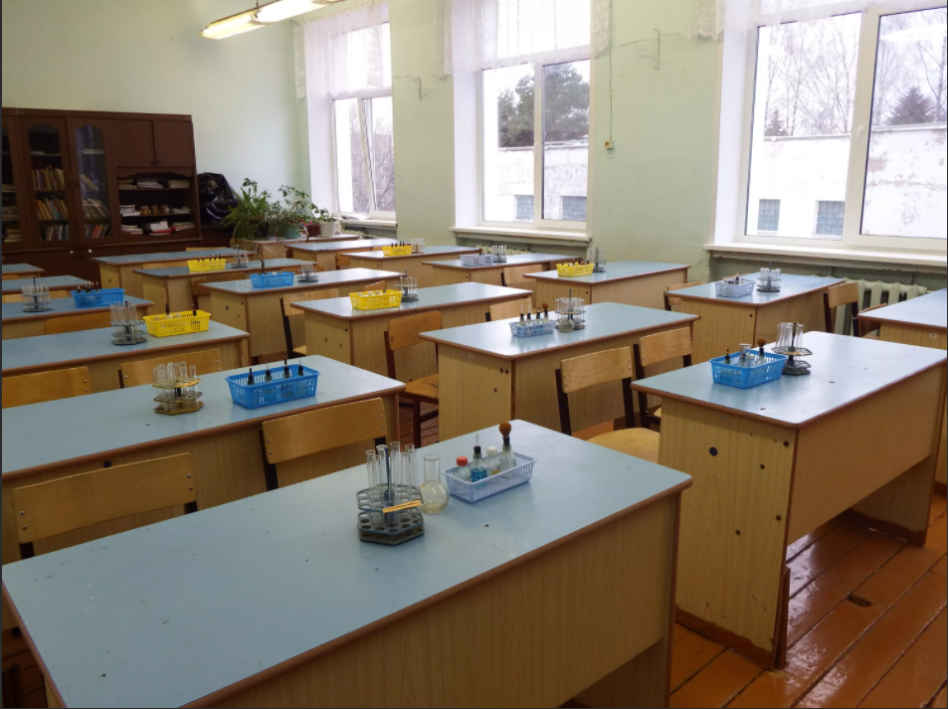
Вариант оснащения «Стандартный комплект»*
Естественнонаучная направленность
Технологическая направленность
Стандартный комплект поставляется единым комплектом и не подлежит доукомплектованию за счет дополнительного оборудования профильного комплекта.
Общее оборудование
Лаборатория цифровая (единая для всех предметов) | 3 шт.
Посуда и оборудование для опытов | 3 шт.
Образовательный конструктор для практики блочного программирования с комплектом датчиков | 1 шт.
Образовательный набор по механике, мехатронике и робототехнике | 1 шт.
Биология
Комплект влажных препаратов демонстрационный | 1 шт.
Комплект гербариев демонстрационный | 1 шт.
Комплект коллекций демонстрационный | 1 шт.
Компьютерное оборудование
Химия
Ноутбук | 3 шт.
МФУ (принтер, сканер, копир) | 1 шт.
Демонстрационное оборудование | 1 шт.
Комплект химических реактивов | 1 шт.
Комплект коллекций | 1 шт.
Физика
Оборудование для демонстрационных опытов | 1 шт.
Оборудование для лабораторных работ и ученических опытов (на базе комплектов для ОГЭ) | 8 шт.
* Для малокомплектных общеобразовательных организаций объем единиц средств обучения и воспитания представляется в меньшем количестве.

Slide 18
Вариант оснащения «Профильный комплект»
Базовая (обязательная) часть
Дополнительное оборудование
Естественнонаучная направленность
Естественнонаучная направленность
Цифровая лаборатория по биологии Цифровая лаборатория по химии Цифровая лаборатория по физике Цифровая лаборатория по физиологии
Цифровая лаборатория по экологии
Цифровой микроскоп
Набор ОГЭ по химии
Учебная лаборатория по нейротехнологии
Цифровая лаборатория по биологии | 3 шт.
Цифровая лаборатория по химии | 3 шт.
Цифровая лаборатория по физике | 3 шт.
Компьютерное оборудование
Технологическая направленность
Ноутбук | 3 шт.
МФУ (принтер, сканер, копир) | 1 шт.
Образовательный конструктор для практики блочного программирования с комплектом датчиков
Образовательный набор по механике, мехатронике и робототехнике
Четырёхосевой учебный робот- манипулятор с модульными сменными насадками
Образовательный набор для изучения многокомпонентных робототехнических систем и манипуляционных роботов
Профильный комплект
=
базовая (обязательная) часть
+
дополнительное оборудование (по выбору)
Компьютерное оборудование
Ноутбук
Тележка-хранилище ноутбуков
* Для малокомплектных общеобразовательных организаций объем единиц средств обучения и воспитания представляется в меньшем количестве.
Notes:
18

Slide 19

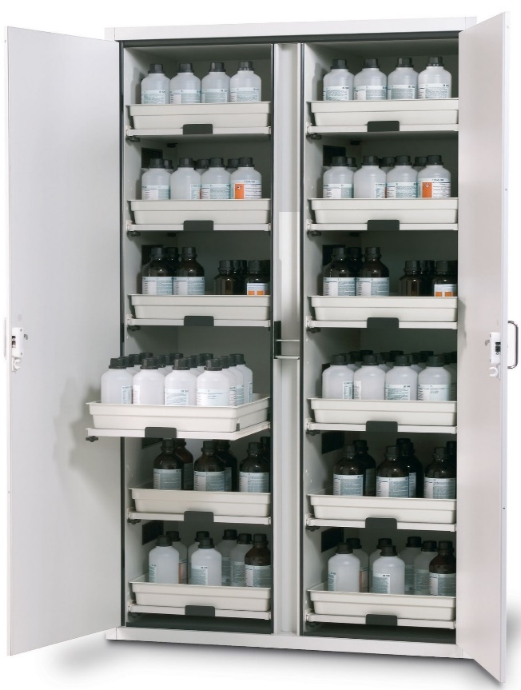
Особенности оснащения
СТАНДАРТНЫЙ КОМПЛЕКТ
ПРОФИЛЬНЫЙ КОМПЛЕКТ
Стандартный комплект Содержит ХИМИЧЕСКИЕ РЕАКТИВЫ, для обращения с которыми необходимо спец.оборудование
Закупки осуществляются централизованно
Образовательные организации самостоятельно не закупают указанные комплекты в рамках рассматриваемой поставки
Образовательные организации осуществляют приёмку оборудования и средств обучения, осуществляют постановку на баланс, несут ответственность за использование по назначению и хранение (ориентировочный срок поставки июль-август 2021)
Оценка базовых потребностей
Оценка базовых потребностей
1. Учёт по демонстрационному оборудованию, посуде, препаратам и пр.
2. Цифровые лаборатории не учитываются
1. При наличии базового учебного оборудования осуществляется выбор профильного комплекта
Подтверждающие документы
Дополнительные возможности
1. О наличии оборудования для хранения и использования химических реактивов
2. Об отсутствии оборудования, покрывающего базовые потребности
1. Дополнительная часть профильного комплекта может быть усилена оборудованием из базовой части, либо выбором оборудования из вариативного блока

Slide 20
3
О рекомендациях по оформлению
и зонированию помещений Центров «Точка роста».

Slide 21

Руководство по фирменному стилю
^{ОТВЕЧАЕТ НА ВОПРОСЫ:}
^{как выглядит логотип}
^{и элементы фирменного стиля?}
как можно и нельзя использовать логотип?
^{как брендировать веб}
^{и промопродукцию?}
как и в каких случаях использовать кобрендинг с нацпроектом «Образование»?

Slide 22

Руководство по дизайну помещений
^{ОТВЕЧАЕТ НА ВОПРОСЫ:}
^{какие и сколько помещений}
^{включает Точка Роста?}
^{как брендировать}
^{помещения?}
^{ВКЛЮЧАЕТ РЕКОМЕНДАЦИИ ПО:}
^{Подбору мебели}
^{Цветовым решениям}
^{Материалам отделки}
^{Навигации}
^{Декору}

Slide 23

Папка с графическими элементами
^{ВКЛЮЧАЕТ МАКЕТЫ:}
^{Фирменного знака}
^{Фирменных элементов}
Интерьерные таблички, стенды, грамоты

Slide 24
Ссылка на комплект материалов по дизайну
https://yadi.sk/d/607_VYO91tciGg

Slide 25
Главный вопрос: так сколько же помещений?
1. Количество и площадь помещений не регламентируются.
Эти параметры зависят от уже сложившейся инфраструктуры школы.
2. Администрация школы сама определяет какие помещения относятся
к Точке Роста исходя из основного условия организации центра -- обеспечить полноценные практические зоны для предметов естественно-научного
и технологического профиля. Для этого предлагается организовать лаборатории: химическую, биологическую, физическую, технологическую.
3. Лаборатории проще всего организовать на базе уже существующих кабинетов физики, химии, биологии, математики, технологии (и прилегающих к ним подсобных помещений, лаборантских).
4. Рекомендуется организовывать и дополнительные рекреационные пространства (по необходимости). Это могут быть библиотеки, медиатеки, коворкинги, лектории, различные зоны отдыха). Их можно организовывать на базе существующих рекреаций, коридоров, библиотек, актовых залов).

Slide 26
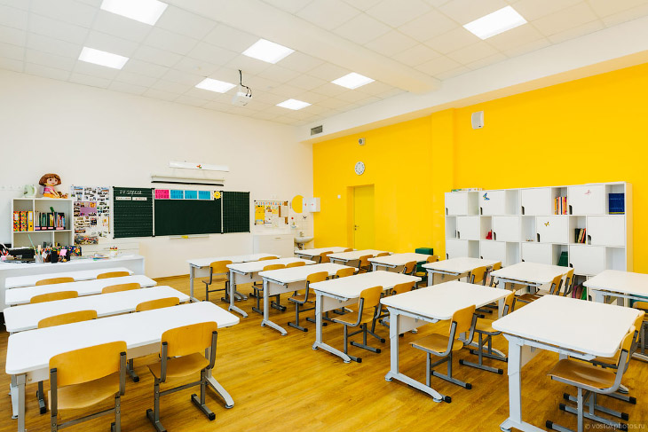
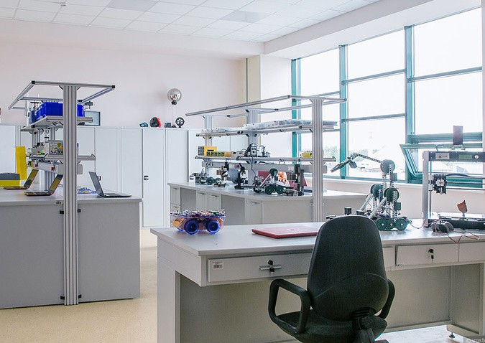
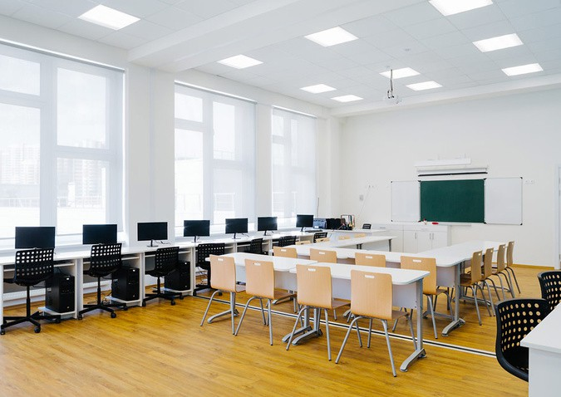
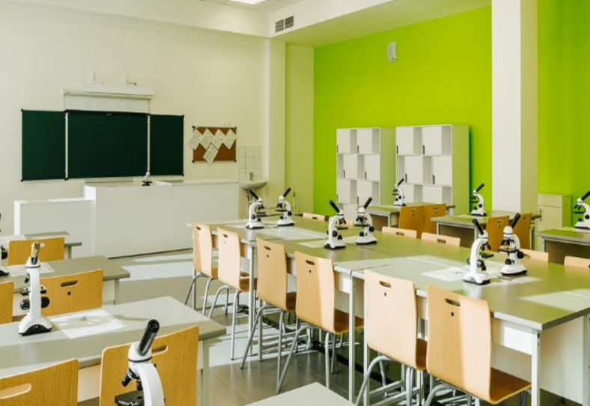
Желательная стилистика помещений
Основные тезисы:
Светлые пространства.
В преимуществе белый цвет.
Красный фирменный цвет может использоваться акцентно и в небольших количествах
Помещения могут быть и в нейтральных цветах (без ярких акцентов)
Более подробная информация
см. «Руководство по проектированию
и дизайну образовательного пространства».

Slide 27
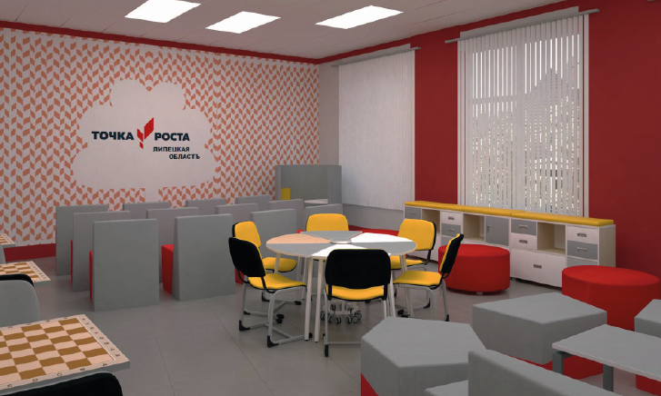
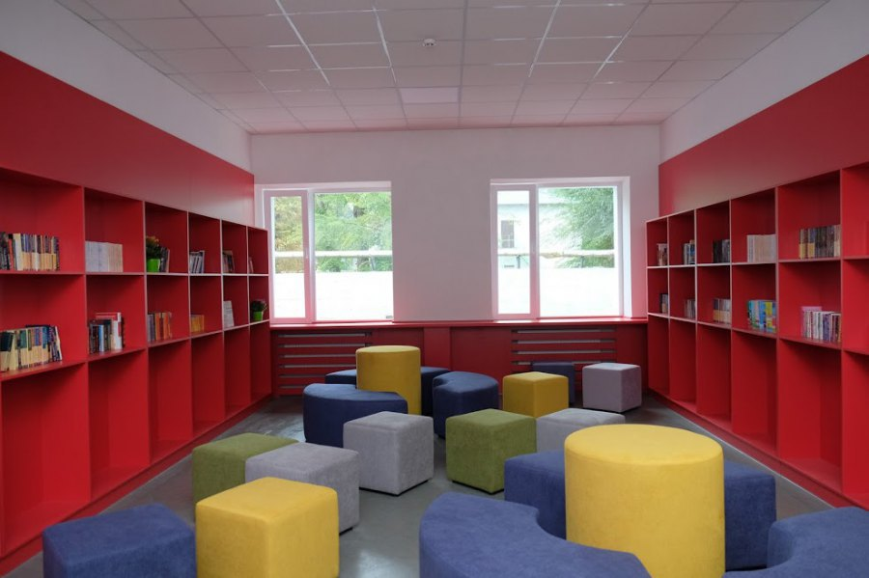
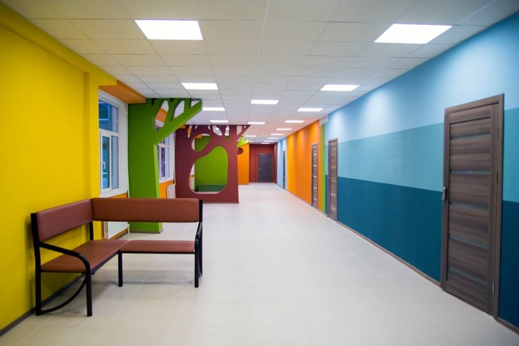
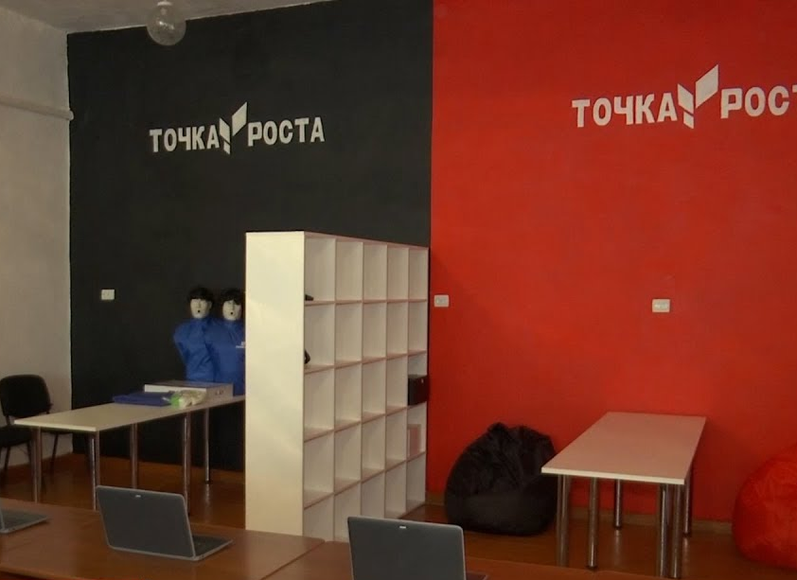
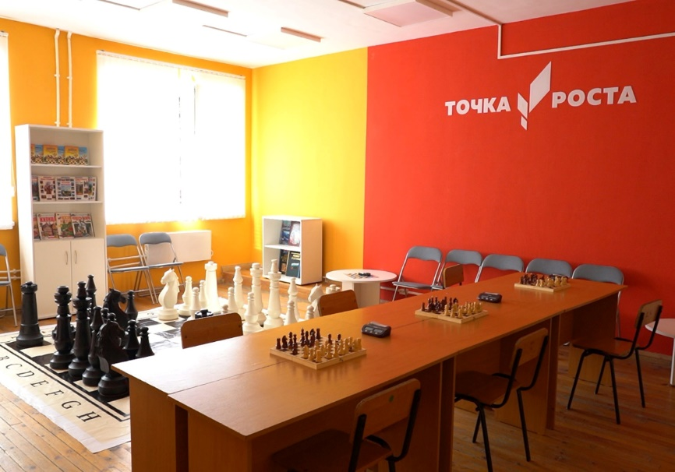
ПЛОХО
1. Обилие цвета, слишком темные или контрастные цвета в одном помещении
Важно! Если в примерах знакомая Вам школа, проявите деликатность. Не следует критиковать или уличать коллег
в несоответствии требованиям =)

Slide 28
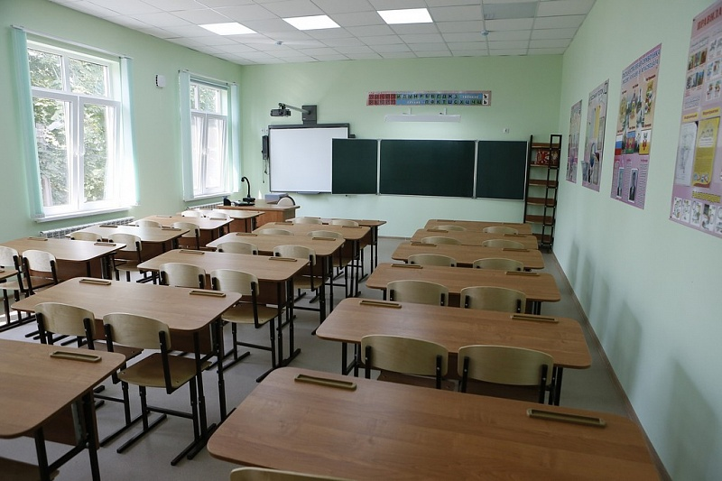
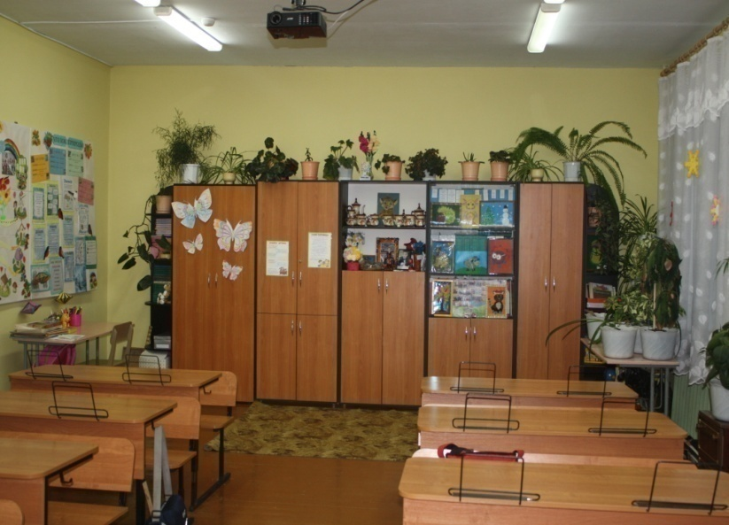
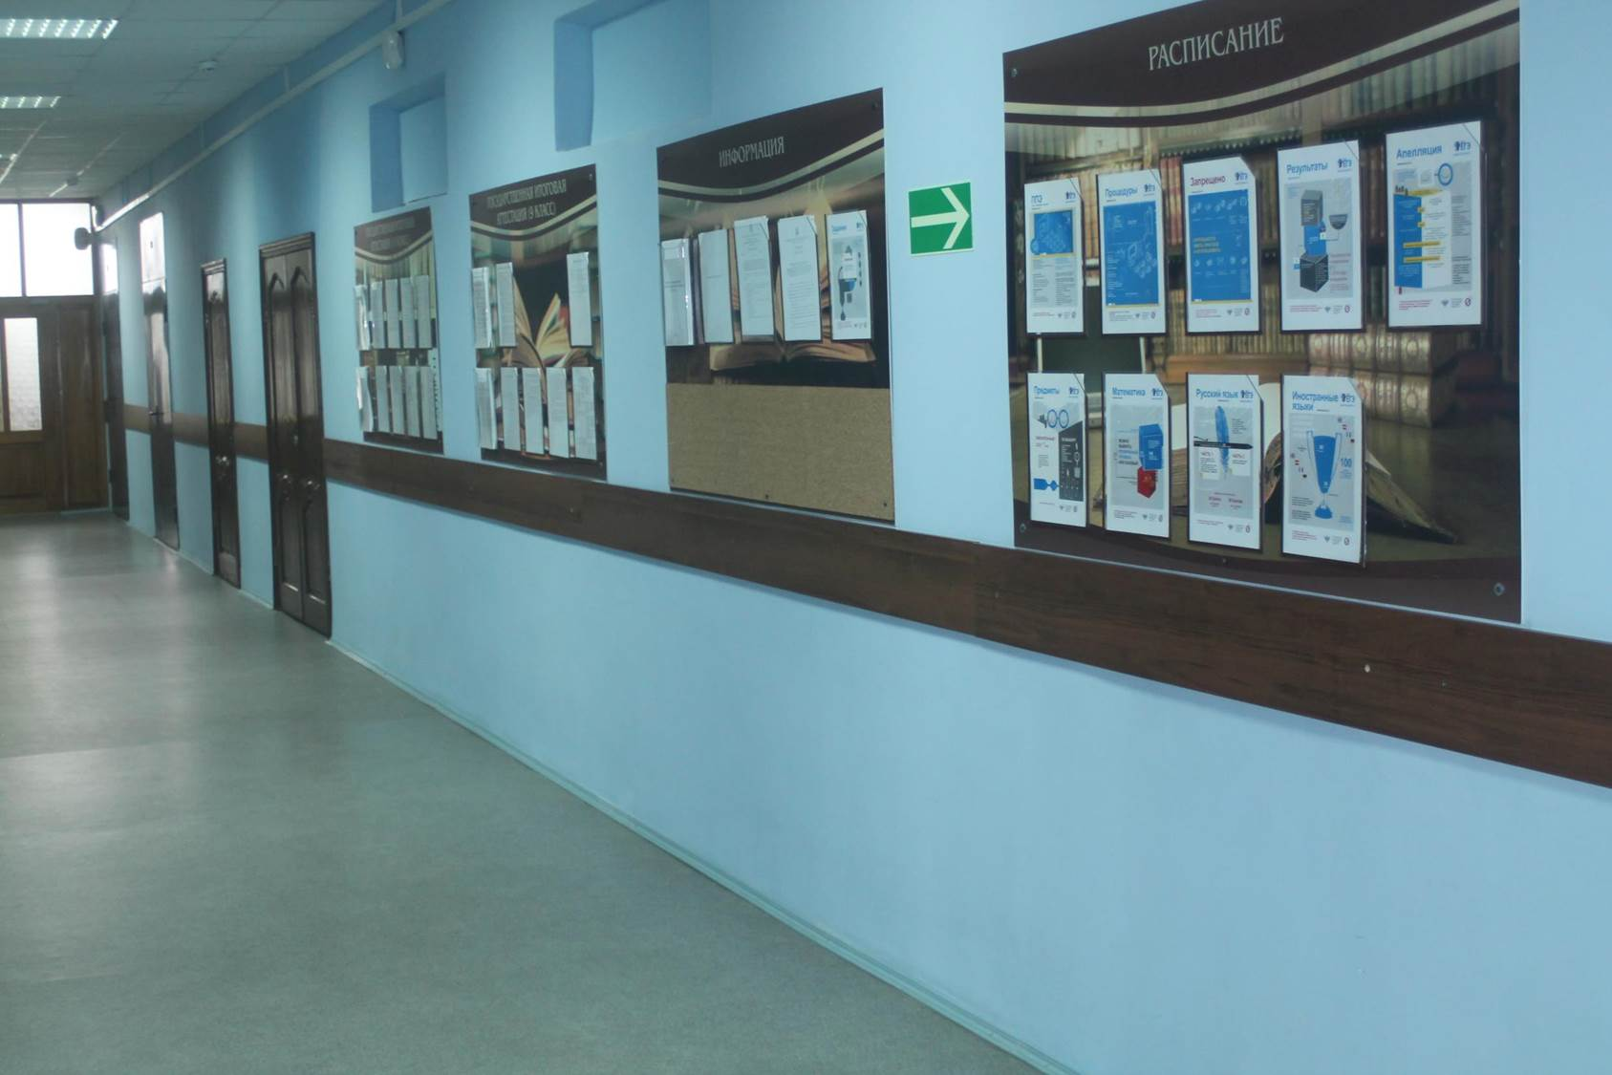
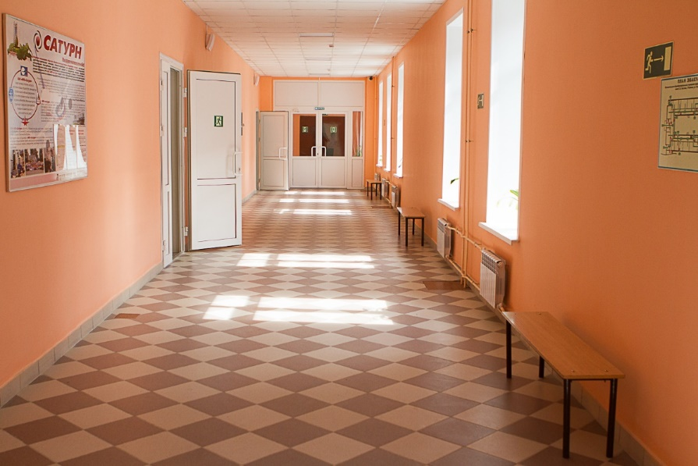
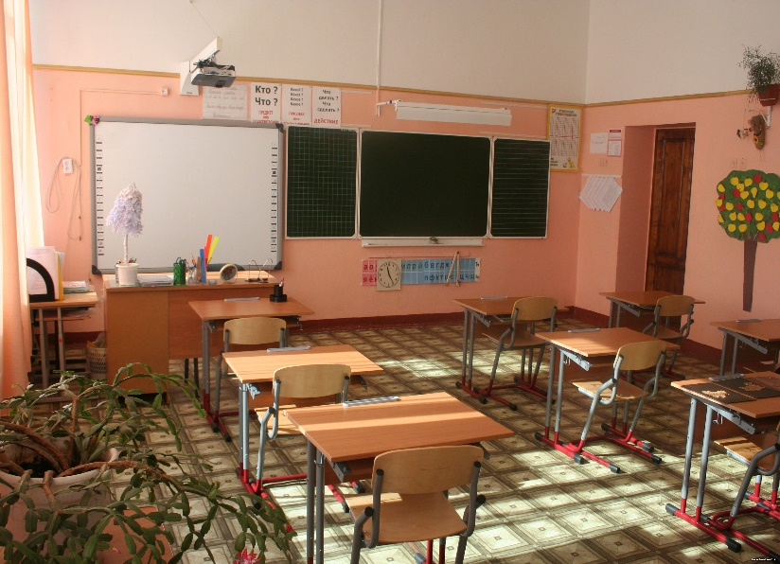
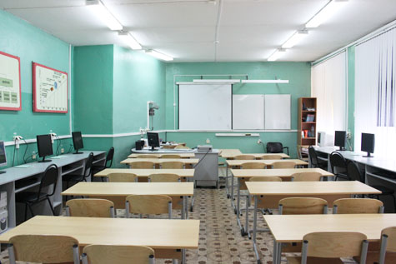
ПЛОХО
2. Темные пастельные цвета
Важно! Если в примерах знакомая Вам школа, проявите деликатность. Не следует критиковать или уличать коллег
в несоответствии требованиям =)

Slide 29
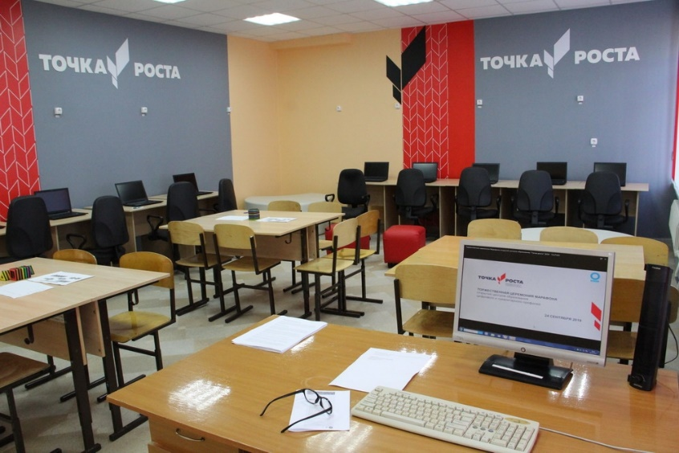
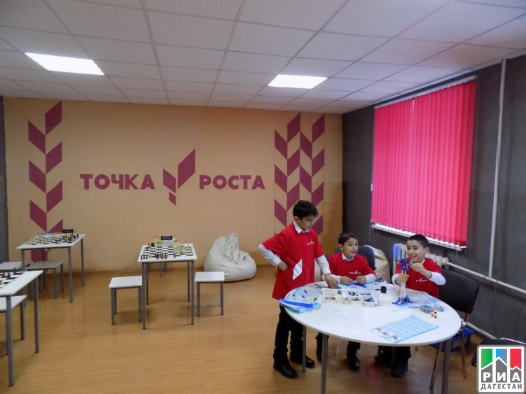
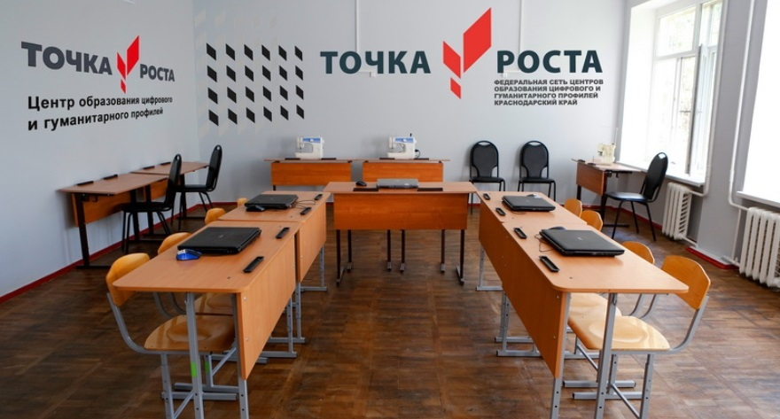
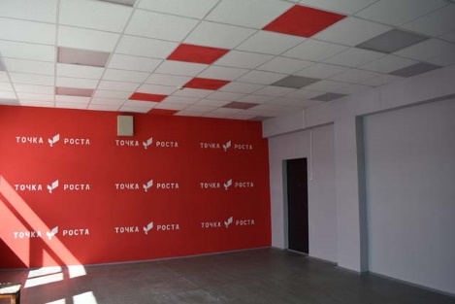
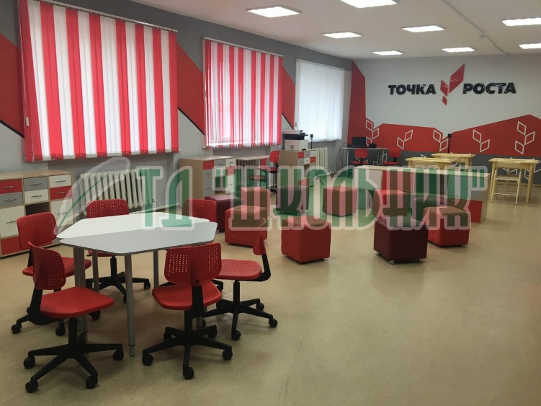
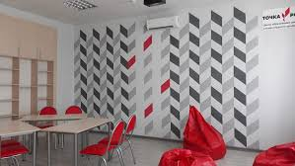
ПЛОХО
3. Слишком много брендирования
(фирменных цветов, логотипов и пр. элементов)
Важно! Если в примерах знакомая Вам школа, проявите деликатность. Не следует критиковать или уличать коллег
в несоответствии требованиям =)

Slide 30

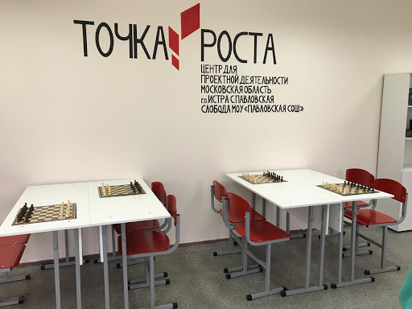
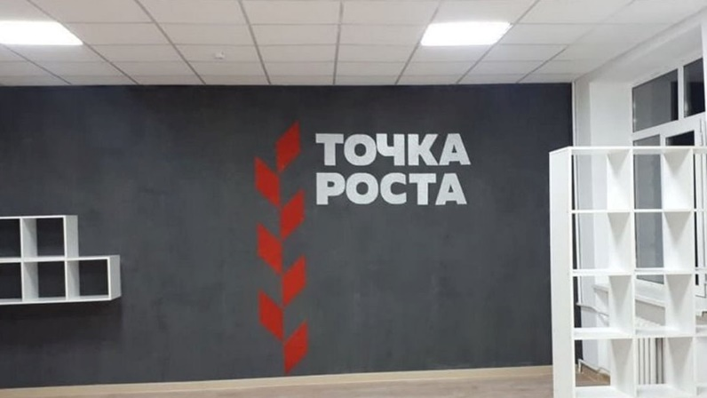
ПЛОХО
4. Любые изменение фирменного знака
(шрифт, графика, цвета)
Чтобы такого не происходило, макеты для печати (трафаретов) следует брать только из оригинальных файлов оператора проекта (см. папку Графические элементы 2021). Не пытайтесь повторить фирменный знак самостоятельно!
Важно! Если в примерах знакомая Вам школа, проявите деликатность. Не следует критиковать или уличать коллег
в несоответствии требованиям =)

Slide 31
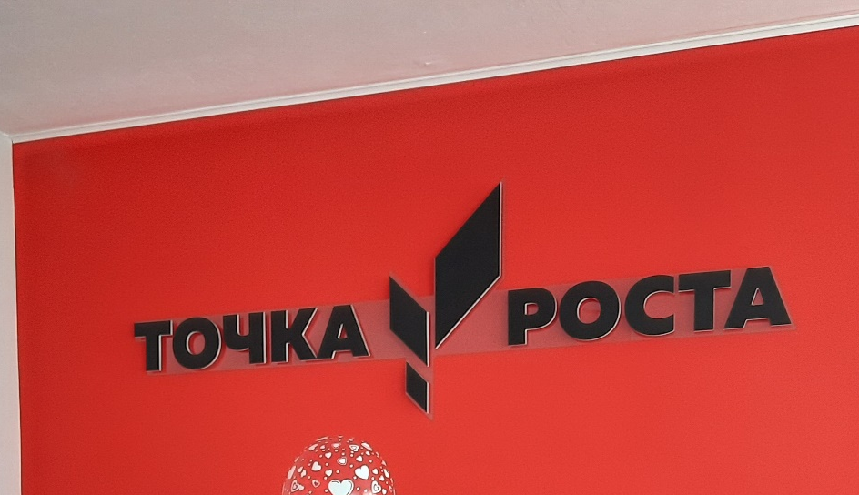
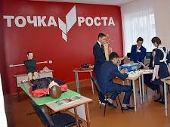

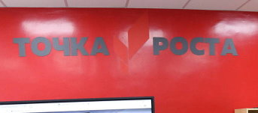
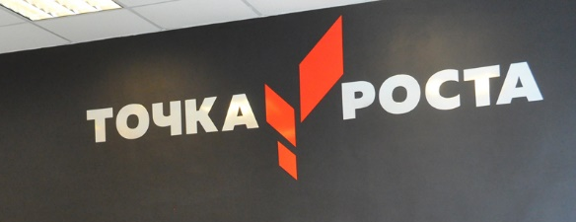
ПЛОХО
5. Использование любых цветовых схем или технических характеристик фирменного знака кроме, предложенных
в Руководстве по дизайну обр. пространства
Важно! Если в примерах знакомая Вам школа, проявите деликатность. Не следует критиковать или уличать коллег
в несоответствии требованиям =)

Slide 32
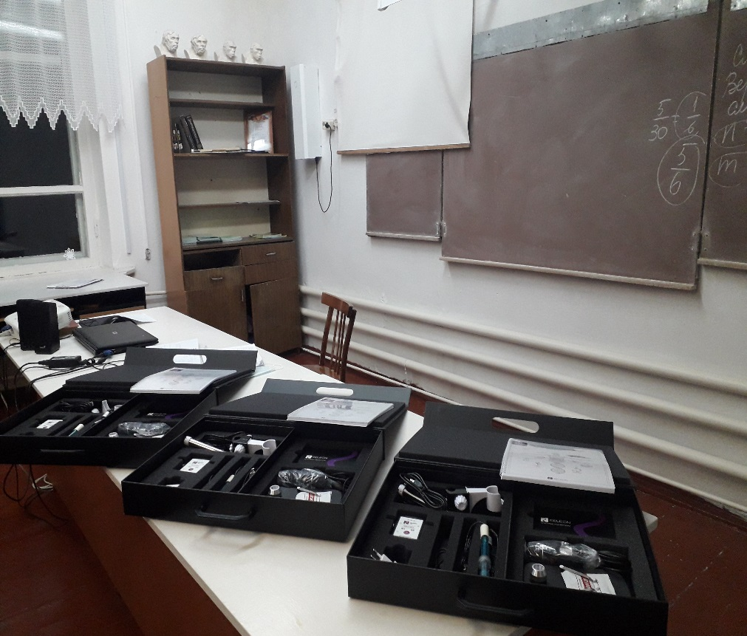
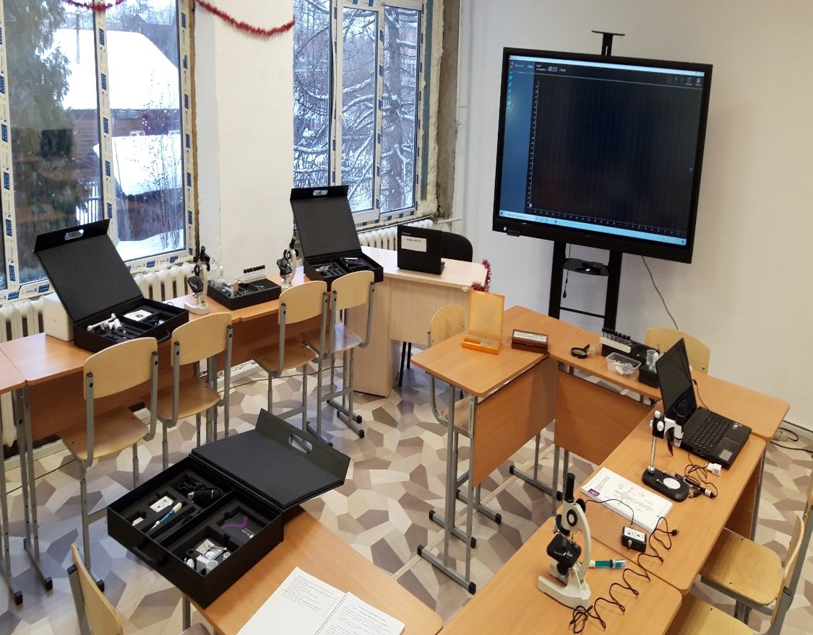
!

Slide 33
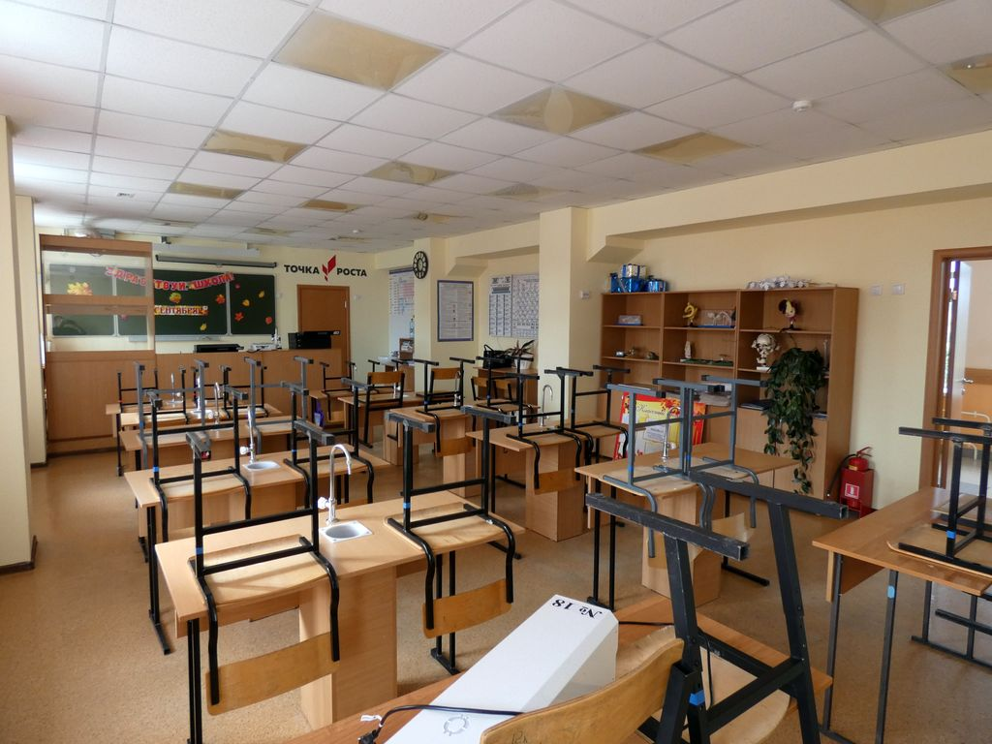
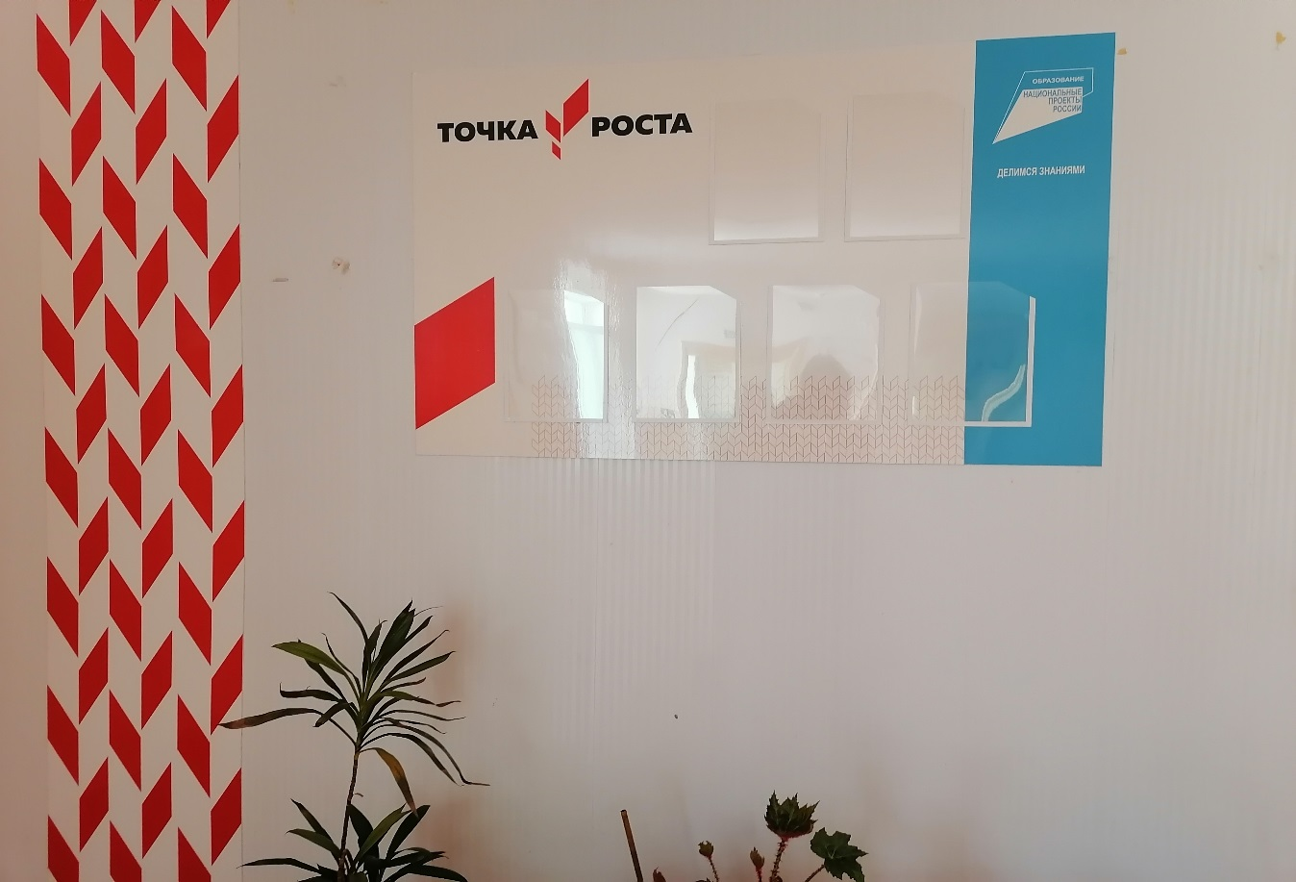

Slide 34
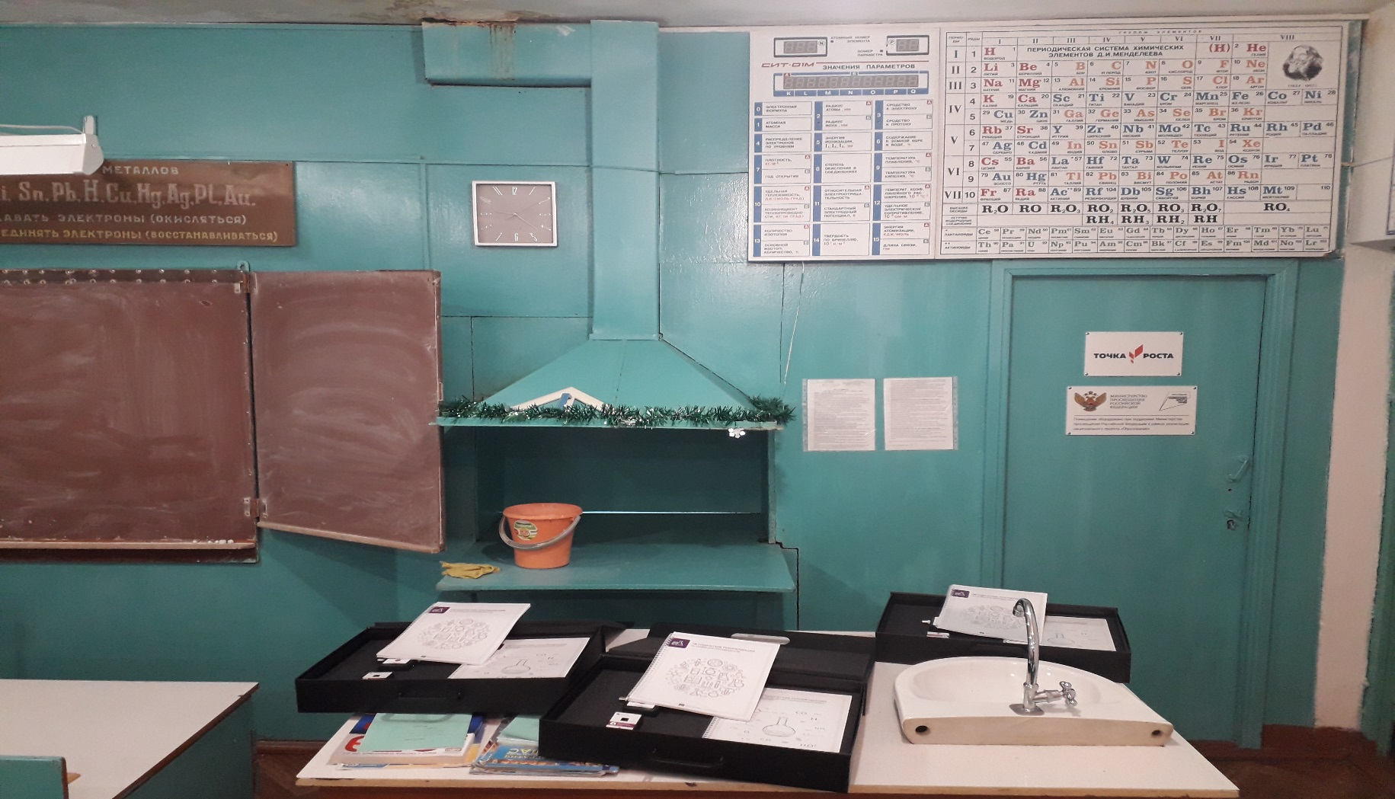

Slide 35
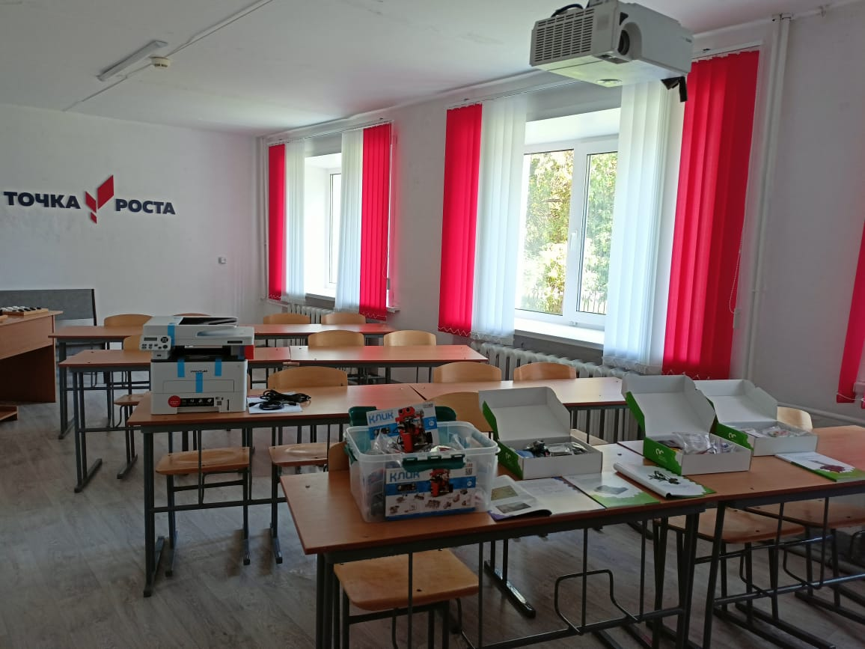
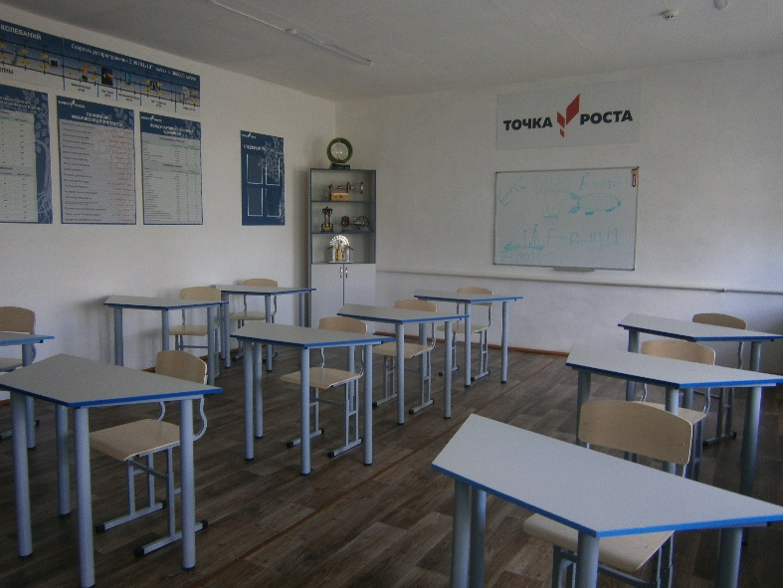
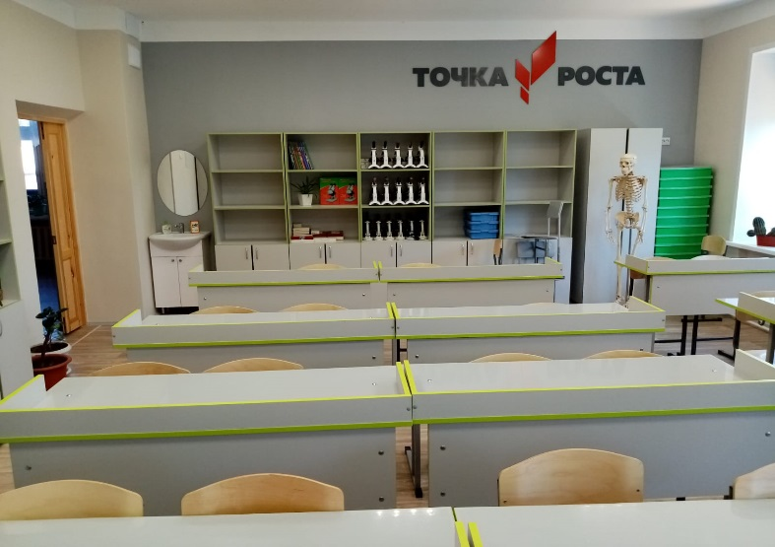
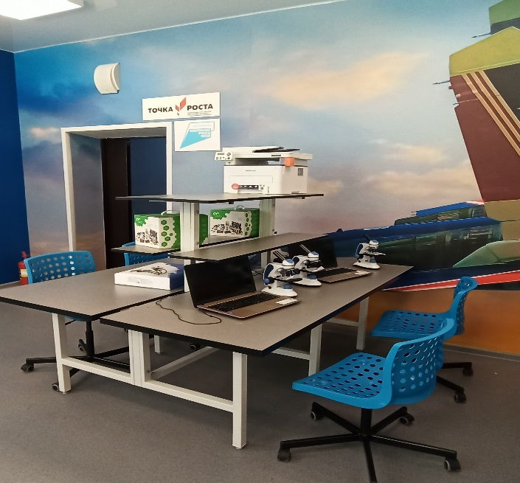
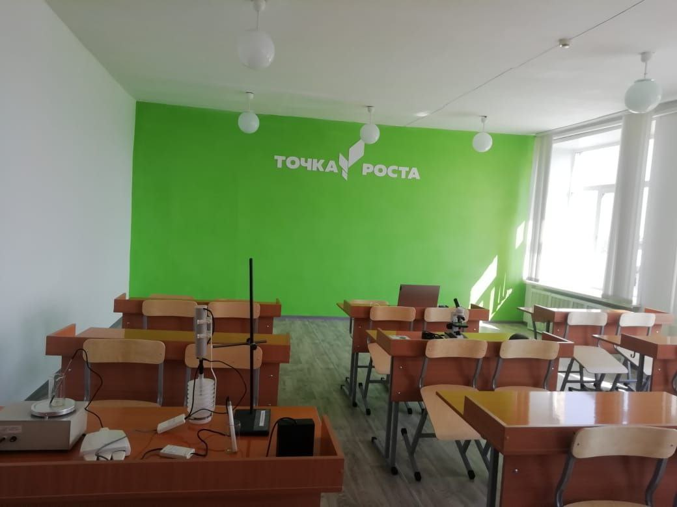
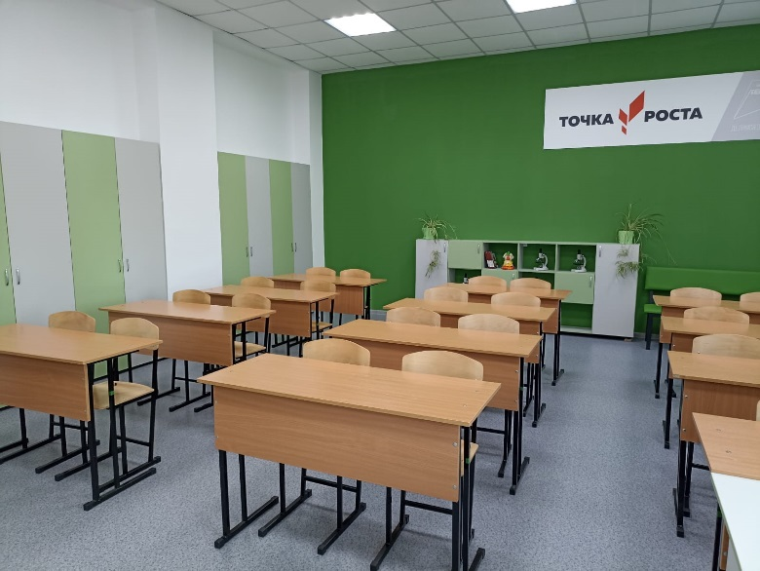
Центры «Точка роста», открытые в 2022 году

Slide 36
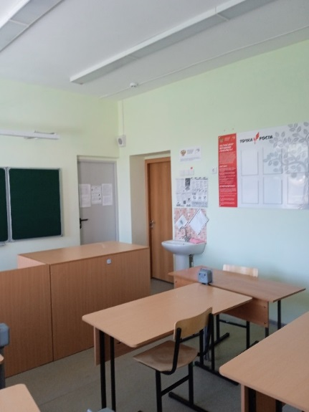
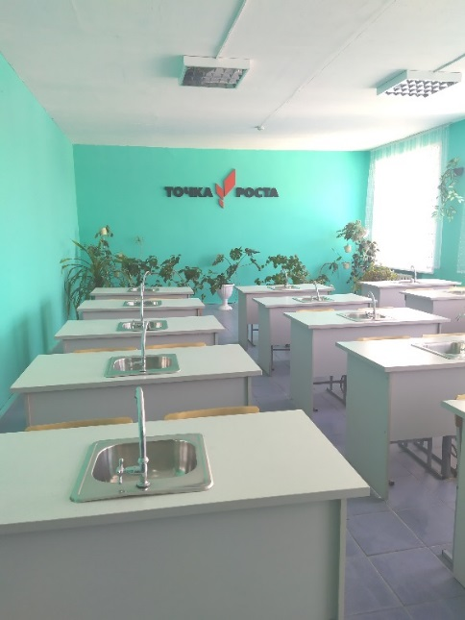
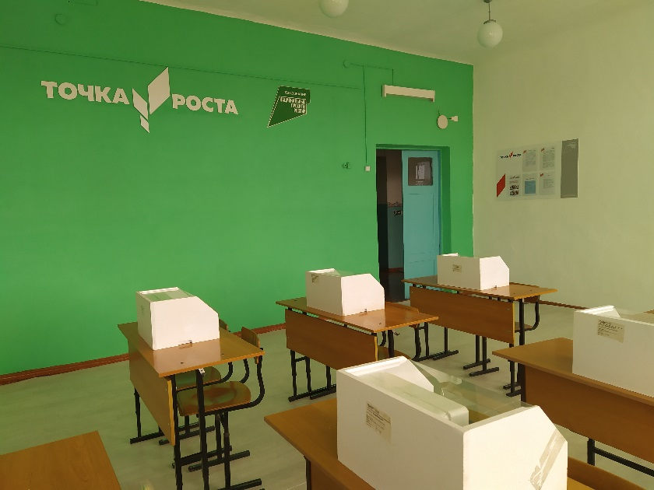
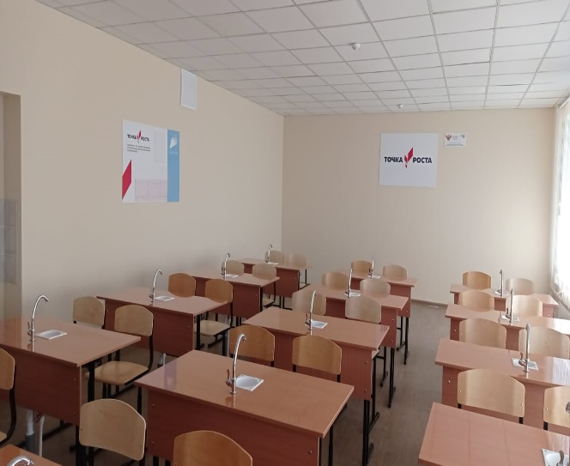
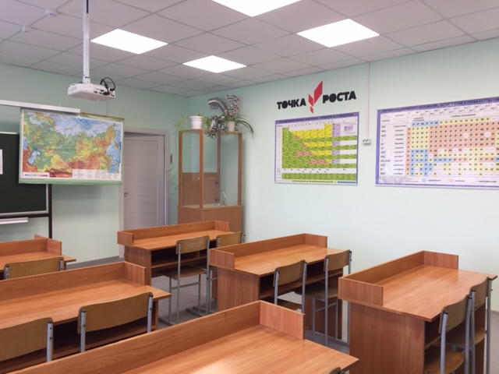
Центры «Точка роста», открытые в 2022 году

Slide 37
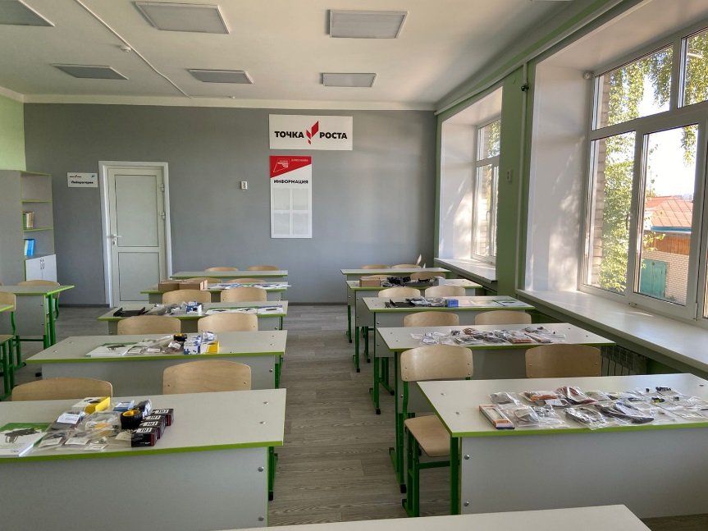
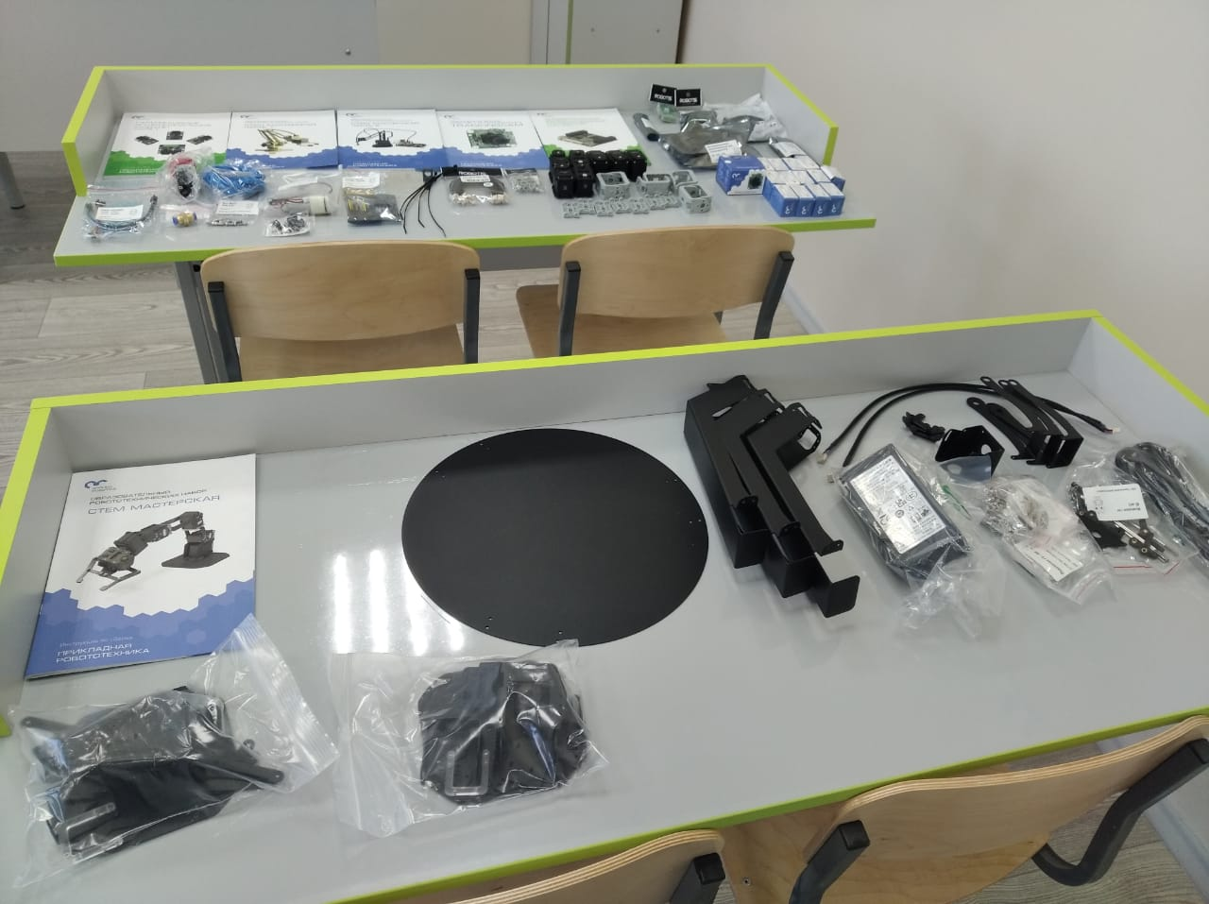


Оборудование Центров «Точка роста»

